Slide 1
本科毕业设计（论文）答辩
基于大语言模型的缺陷检测AGENT设计与实现
学 生：颜益炜 指导老师：郑积仕
专 业：信息管理与信息系统 班 级：信管（闽台）2202
福建理工大学 人工智能与交通工程学院
Notes:
各位老师好，我是信管2202的颜益炜，我的毕业设计题目是《基于大语言模型的缺陷检测AGENT设计与实现》。今天的汇报大约十分钟，会按研究背景、需求分析、总体设计、关键模块、测试结果和现场演示几个部分展开，最后再请各位老师提问，我会做现场演示。

Slide 2

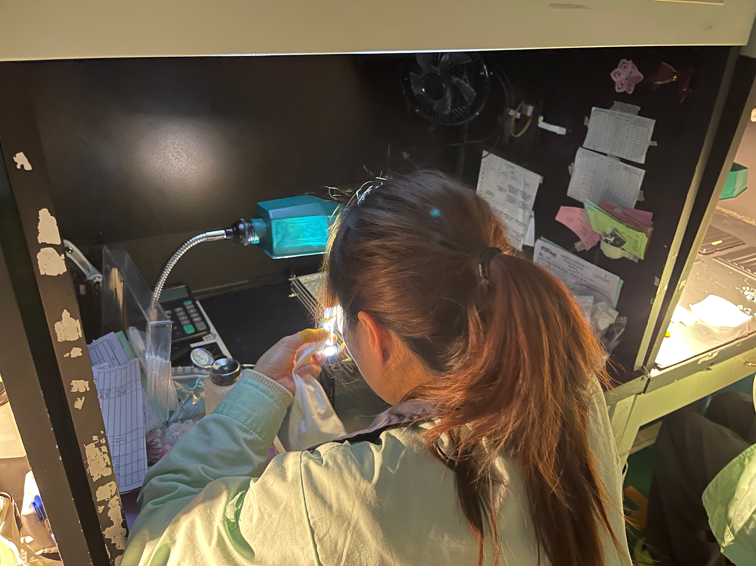
01
研究背景与意义
检测系统的人机交互，正在慢慢发生变化
DAC-3D（Dispersion Array Confocal 3D Measurement System）
色散差动阵列共聚焦三维测量系统
参数多、流程长、状态杂、结果带专业字段。新用户往往要边看手册边操作，培训成本一直不低，传统菜单与按钮难以即时回答"为什么、是什么、怎么办"。
参数与流程理解成本高
扫描区域过大 → 检测时间显著拉长；分辨率不当 → 影响结果细节。新用户需依赖手册与熟练人员。
结果字段不直观
原始结果含深度、长度、坐标、规则编号——程序友好，但操作人员难以快速判断“严不严重”。
异常时帮助有限
用户想要的不是"再多一个页面"，而是在当前界面就能问、就能答的辅助层。
“这个参数是什么意思 ？” “为什么这个缺陷被判严重 ？” “接下来应该怎么办？”
Notes:
先说背景。DAC-3D中文全称叫做色散差动阵列共聚焦三维测量系统，操作人员日常要做参数设置、扫描区域确认、运行状态查看和结果判读。问题在于参数多、流程长、状态杂、结果带专业字段。新用户经常拿着手册一边看一边操作，培训成本一直不低。我列了三句操作人员真实会问出口的话——这个参数是什么意思、为什么这个缺陷被判严重、接下来应该怎么办——这些问题传统菜单和按钮都不太能直接回答。

Slide 3
01
研究背景与意义
方法基础已经具备 ， 工程化整合仍是空白
语言能力基础
检索增强
任务型对话
工业数字助手
Transformer、BERT 应用于自然语言理解与生成在工程。
RAG、DPR 让回答可查、可更新、有依据。
ReAct、任务型对话综述 强调“识别 + 行动”闭环。
助手价值在知识支持与流程协调。
DAC-3D 场景同时具备专业文档、结构化结果、运行状态三类信息源，在主系统上布局知识库助手——这要求助手既有知识约束，也能处理结构化任务，还有软件可集成性。
· 研究空白
面向具体检测软件、同时覆盖 知识问答、自然语言操作、状态查询、结果解释、操作指导 的工程化原型，仍然较少。
Notes:
近年大语言模型在自然语言理解和文本生成上能力明显提升，从Transformer、BERT到RAG、DPR，再到任务型对话、ReAct，方法已经比较成熟，工业数字助手综述也指出助手价值在知识支持和流程协调上。但具体到既有专业文档、又有结构化结果、还有运行状态的检测软件，需要把这些能力工程化整合成一套受约束、可审计、能联机的Agent化助手，现成的方案比较少。这就是本课题想填的空白。

Slide 4
02
需求分析与目标
不是通用聊天机器人，而是Agent化受约束的任务型助手
接受三重约束——知识来源、结构化规则、检测业务流程——服务以下五类任务。
参数问答
操作预览
结果解读
状态查询
运维管理
· 参数含义
· 流程说明
· 故障与手册理解
自然语言 → 结构化扫描命令 + 缺失项提示
· 严重度判定
· 依据展示
· 后续建议
· 运行时摘要
· 最近结果
· 当前阶段
· 文档上传
· 知识库重建
· 摘要追踪
Notes:
所以本文的目标，不是再做一个通用聊天机器人，而是要做一个受三重约束的Agent化任务型助手——知识来源约束、结构化规则约束、检测业务流程约束。具体覆盖参数问答、操作预览、结果解读、状态查询、运维管理这五类任务。请注意这五类任务在后面的架构、模块、测试里会反复出现，是本设计的主线。

Slide 5
02
需求分析与目标
需求分类与映射
每一类任务对应明确的输入、目标输出与系统模块。下表所示是后续设计与测试的依据。
功能需求
输入形式
输出结果
约束说明
参数问答
参数名或自然语言问题
带来源依据的参数解释
优先依据知识库与来源元数据
Agent
任务分派
任意用户消息
任务类型、工具选择、上下文摘要
不把全部请求放入同一条自由问答链路
自然语言
操作预览
扫描 / 离线检测 / 停止
结构化命令 + 缺失项 + 风险 + 确认
执行前必须进入 Tool Gateway 生命周期
运行状态
查询
状态 / 进度 / 设备问题
状态摘要 + 最近结果
只读工具，不触发控制动作
记忆与
技能辅助
跨轮指代 / 用户偏好 / 流程问题
记忆命中、技能说明 、待审核补丁
长期写入必须可审核、可拒绝
Notes:
把五类任务展开做需求分析。每一类对应明确的输入、输出和系统模块。这里我特别提一下表里两类需求：一是Agent任务分派，统一入口先识别任务类型再分流，避免把执行类请求当作普通问答处理；二是记忆与技能辅助，使关键过程必须可审核、可拒绝。这两点也是本设计相比一般RAG问答系统的差异所在。

Slide 6
04
关键模块实现
系统总体架构 -- 六层结构
中间两层Agent编排与工具与安全是本设计相对一般 RAG 系统的关键扩展。
LAYER 06
网页端对话主入口、来源依据、结构化命令预览、状态摘要展示，并保留 Gradio 兼容界面。
frontend/ ui/web_api.py · ui/chat_widget.py
交互展示层
LAYER 05
统一封装运行时访问与结果解析，隔离设备通信细节。同时支持 mock runtime 与状态文件桥接。
integration/dac3d_client.py integration/result_parser.py
DAC-3D 集成层
LAYER 04
配置装配、依赖注入、请求路由；统一管理 provider、向量库、文档路径、运行时开关。
tool_gateway/safety/policy.py safety_guard.py
工具与安全层
LAYER 03
统一Agent入口、会话状态、任务分派（问答/状态/结果/控制/记忆/技能/安全）。
agent_runtime.py
Agent 编排层
LAYER 02
本地知识库构建、混合检索（稠密 + 词项）、任务相关提示词组织、LLM 适配。
knowledge_base/build_kb.py rag/retriever.py · prompts.py · llm_client.py
知识与上下文层
LAYER 01
配置装配、依赖注入、请求路由；统一管理 provider、向量库、文档路径、运行时开关。
app.py · config.py
配置与入口层
Notes:
基于需求，系统设计成六层。最上面是交互展示层，往下是DAC-3D集成层、工具与安全层、Agent编排层、知识与上下文层，最下面是配置与入口层。请注意中间这两层——工具与安全层、Agent编排层——是本设计的关键。Agent编排层负责把请求分派到对应链路，工具与安全层负责把执行类操作约束在预览-校验-确认-审计的生命周期内。后面几页会展开这几个关键模块。

Slide 7
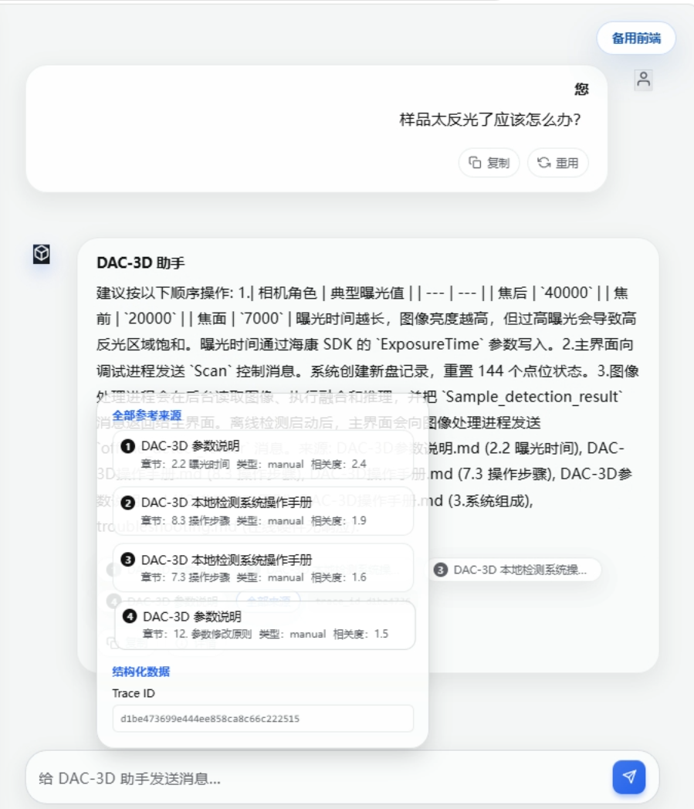
04
关键模块实现
知识库与检索增强问答
问题：
专业场景下，若模型仅靠参数化记忆，回答易出现事实漂移、依据不清、难以更新。
做法：
每一次回答都建立在当前检索到的资料之上
加载 + 清洗
分块
向量化
Markdown / TXT / PDF / DOCX，内容探测优先、后缀兜底
按标题与句子边界，保留 source、section、type 元信息
Chroma 持久化；支持上传与重建
稠密向量 处理“表述不一致但语义相近”；
词项统计 处理"直接命中专业术语"。融合排序后统一组织为带来源标记的上下文块。
Notes:
第一个关键模块：知识库与检索增强问答。文档可以是Markdown、TXT、PDF或DOCX，先做格式探测和文本清洗，再按标题和句子边界切分成带元信息的片段，向量化后持久化到Chroma。检索阶段用稠密向量加词项统计的混合策略：一种处理表述不一致的情况，一种处理直接命中术语的情况。最后每条回答都会带上来源文件、章节和分数，可追溯。

Slide 8
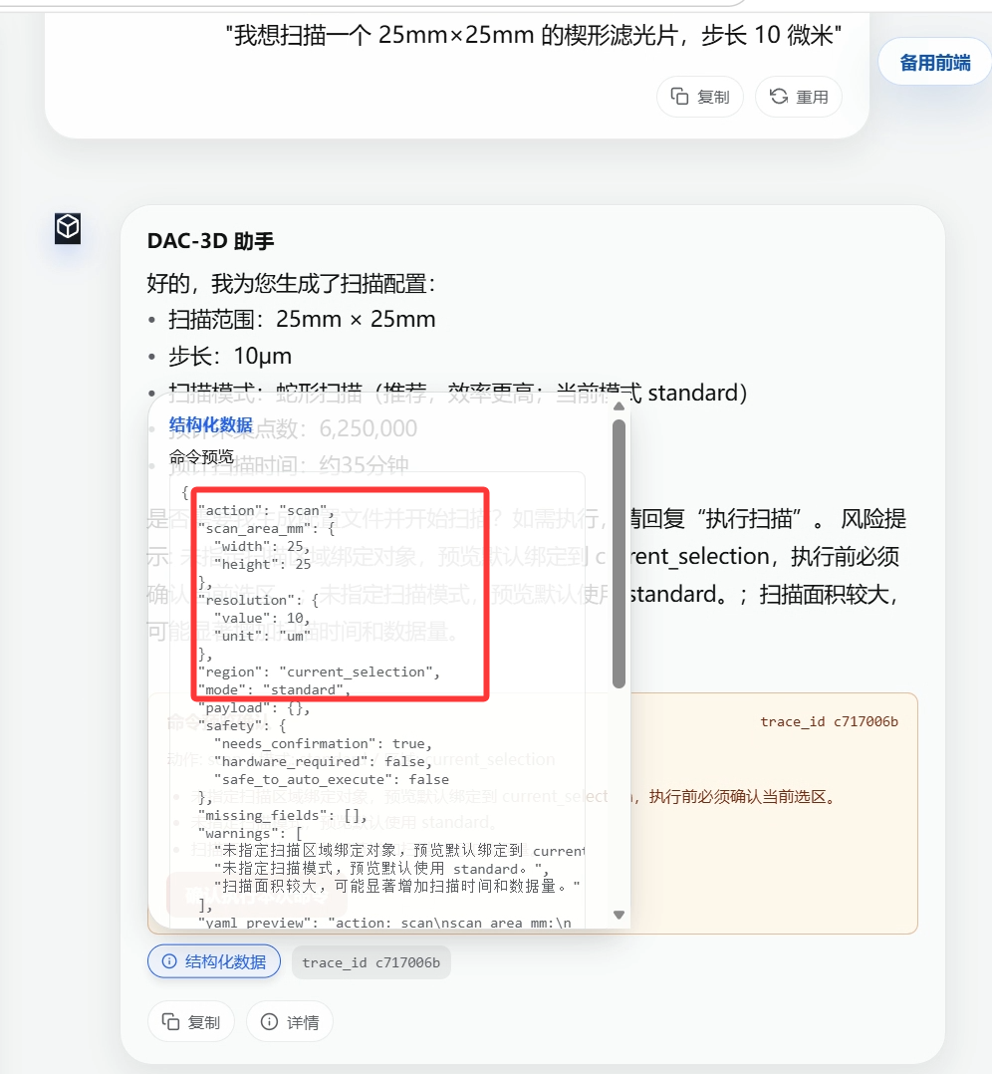
04
关键模块实现
意图识别 + 结构化命令生成
面对操作请求，系统 不替用户决定关键参数。
QUERY
参数问答
知识检索链路
OPER.
扫描操作
字段抽取 + 命令生成
INTRP
结果解读
解析 + 解释链路
GUIDE
操作建议
故障与指导检索
STAT.
运行状态
适配层 / 状态文件
→ 关键参数缺失时返回 澄清提示 ，而非自动补全。 → 同时输出 YAML 预览（人读）与对象（程序处理）。
Notes:
第二个关键模块：意图识别和结构化命令生成。这里要重点说一个工程决策——面对操作请求，系统不替用户决定关键参数。比如用户说"开始扫描"，缺区域、缺分辨率，系统不会自己猜，而是返回澄清提示。命令进入完整的生命周期：先生成pending preview，再依次经过schema校验、路径白名单、风险分类、确认token校验，最后才提交。这是从聊天系统走向任务型软件的关键。

Slide 9
04
关键模块实现
所有可能改变DAC-3D状态的操作，都不能让助手直接执行 ，必须依次经过六个网关
任何一步失败，整条链路被拒绝。
GATE 01
GATE 02
GATE 03
GATE 04
GATE 05
GATE 06
工具注册
Schema 校验
PathPolicy
风险分类
Confirm Token
生命周期审计
ToolDescriptor + risk + annotations
参数类型 / 取值范围 / 必填项
路径白名单 / 越权阻断
low / medium / high → 是否需确认
显式确认 + 有效期 + 不可复用
preview → confirmed → submitted
DESIGN PRINCIPLE
即使模型输出 / 检索资料 / 长期记忆 / 技能说明中包含错误指令，也 难以越过代码层面设置的安全边界 。
Notes:
本文选用的处理方式是，先由Agent开展任务分派，再形成结构化命令预览，随后交由Tool Gateway对schema校验、路径白名单检查、风险分类、确认令牌校验以及命令生命周期记录进行统一处理，而不是直接触发执行。这样一来虽然增加了必要的中间处理环节，但更契合工业软件对于安全性以及可控性的基本要求。

Slide 10
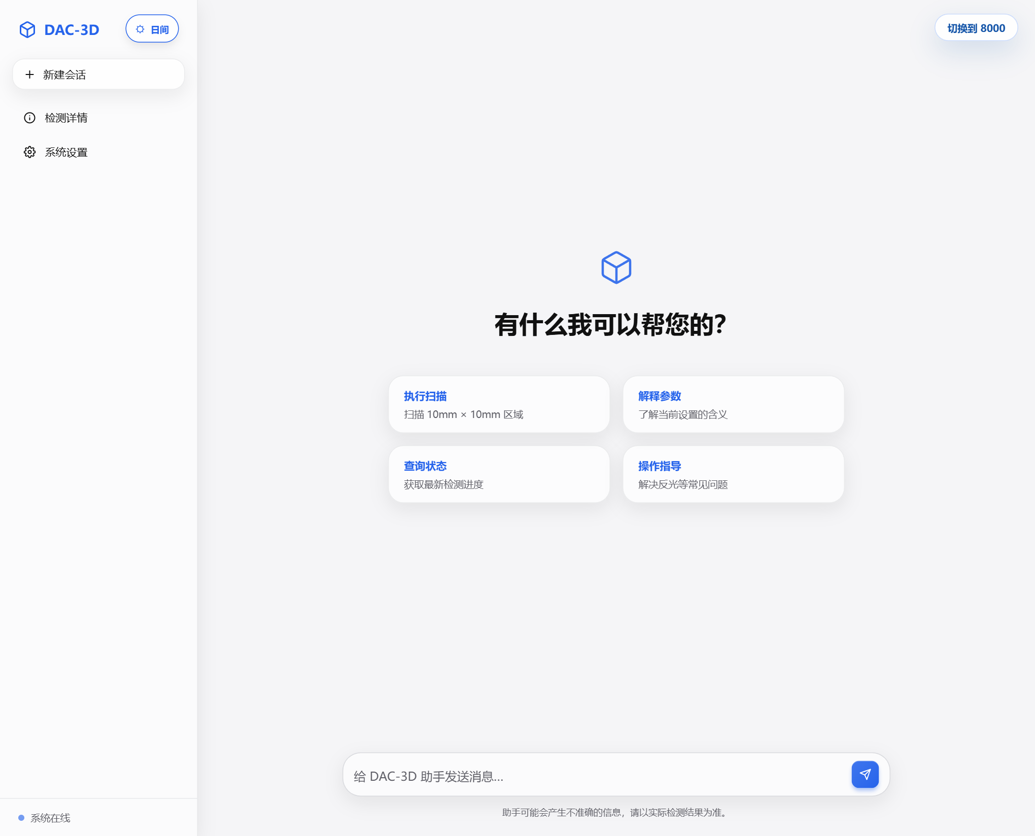
04
关键模块实现
前后端实现 · FastAPI + React + SSE
API · 八类接口
POST /api/chat 同步聊天 GET /api/chat/stream SSE 流式输出
GET /api/traces Trace 读取 POST /api/eval/run 评测运行
GET /api/runtime 运行时摘要
GET /api/knowledge-base/... 知识库摘要 / 重建
POST /api/commands/approve 命令审批
POST /api/memory/patches/... 记忆补丁审核
前端策略
React + Vite + TypeScript
SSE 流式输出（按块逐步显示）
聊天主区 + 来源 / 命令 / 状态独立展示
保留 Gradio 兼容界面（调试用）
独立性： 助手可脱离 DAC-3D 单独启动测试，也可由主系统跳转调用。
Notes:
前后端实现。后端FastAPI，统一暴露八类接口——同步聊天、流式聊天、运行时查询、知识库管理、命令审批、Trace读取、评测运行、记忆补丁审核。前端React+Vite+TypeScript，从单纯的对话窗口扩展成Agent工作台，可以同时展示对话、来源、命令预览、审批入口、状态摘要、Trace审计信息。

Slide 11
04
关键模块实现
系统测试 · 四条验证链路
本地环境 真实模型接入 同步保留日志 / 截图 / Trace / 性能数据
46 /65
20
20
82.0分
FUNCTIONAL
AGENT回归
安全红队
8 警告 / 11 失败 主因：结果解释结构化字段
状态查询、命令预览、批准提交、记忆候选
绕过确认、越权路径、Prompt Injection
5 名参与者 · 优秀区间
性能指标（部分）
已识别的失败边界
测试项
平均
P95
备注
结果解释结构化输出稳定性不足
健康检查
15.9 ms
28.1 ms
本地确定性逻辑
RAG 来源约束需强化
真实 DAC-3D 设备闭环未覆盖
状态查询
61.2 ms
72.1 ms
含状态文件桥接
知识库检索
25.6 ms
34.0 ms
混合检索
流式问答首块
3.27 s
4.74 s
主要受外部模型影响
Notes:
系统测试。我用诚实的数据汇报。功能测试65条，46通过、8警告、11失败，主要失败集中在结果解释模块的结构化输出稳定性，这是后续要优先修复的。Agent回归20条、安全红队20条全部跑通，验证了命令生命周期、记忆审核和安全拦截链路。性能数据显示本地确定性逻辑开销很低，主要响应时间来自外部模型调用。SUS用户体验量表平均得分82分，5名参与者中4人在所有任务上完成。

Slide 12

04
测试与现场演示
现场演示
DEMO 01
知识问答 / 操作指导
DEMO 02
状态查询
> 样品表面反光很强怎么办？
> 当前检测状态是什么？
助手会根据 DAC-3D 文档和检测经验给出处理建议，而不是随便聊天。
从 runtime bridge / status_file 读取 ,不是模型猜的
DEMO 03
自然语言命令预览
DEMO 04
安全审批 · 重点
> 扫描 10mm x 10mm 区域
needs_confirmation: true preview_id · confirmation_token lifecycle_state: awaiting_confirmation
一句话转换成结构化命令预览，
LLM 不能直接写 command.json · 全路径可审计
DEMO 05
结果解释
DEMO 06
Agent 工具能力
> 当前检测结果怎么样？
cd C:\Users\xecat\DAC-3D-LLM\dac3d_iim_assistant
dac3d-agent --list-tools
读取最新结果并解释缺陷类型、严重程度和依据。
帮我总结最近三个月的检测/设备异常情况，有没有高频异常或明显趋势？
DEMO 07
评测与审计
CLOSING
一句话总结
侧边栏\系统设置\Trace / Eval / 记忆补丁 / 技能补丁 入口
创新点不是接入大模型，而是把大模型放进工业检测软件的受控工作流里 —— 智能交互 · 安全边界 · 可审计验证。
可复查\可测试\可持续改进
Notes:
下面进入现场演示环节。这是 DAC-3D Agent 工作台，它不是普通聊天框，而是连接 DAC-3D 主系统状态、知识库、命令审批和检测结果解释的本地智能助手。我会依次演示八个场景。第一个是知识问答与操作指导，我输入样品表面反光很强怎么办，助手会依据 DAC-3D 文档和检测经验给出处理建议；第二个是状态查询，我输入当前检测状态是什么，这不是模型猜的，而是从主系统写出的状态文件里读到的运行数据。第三个是自然语言命令预览，我输入扫描 10mm 乘 10mm 区域，助手会转换为结构化命令预览，包括扫描范围、模式、缺失字段与风险提示。第四个是安全审批，这是本设计最重要的部分，上一步返回的命令会带上 needs_confirmation、preview_id、confirmation_token 以及生命周期状态，LLM 不能直接控制设备，所有执行类动作都要经过预览、Tool Gateway、策略校验、路径白名单、确认 token 和生命周期记录。第五个是结果解释，我输入当前检测结果怎么样，助手会读取最近结果并解释缺陷类型、严重度和依据；如果没有结果会明确说明，不会编造。第六个是 Agent 工具能力，我在终端执行 dac3d-agent 列出工具列表，可以看到 DAC-3D、Machine、Memory、Skill、Safety、Tool Gateway 等工具，这说明系统是多工具 Agent Runtime，不是单一路由问答，我会重点补一个跨工具问题，让 Agent 总结近三个月的设备异常趋势。第七个是评测与审计，在系统设置区可以看到 Trace、Eval、记忆补丁和技能补丁入口，系统可复查、可测试、可持续改进。总结一句：本系统的创新点不是接入大模型，而是把大模型放入工业检测软件的受控工作流里，同时具备智能交互、工业安全边界和可审计验证能力。如果老师们在演示中有问题可以随时打断。

Slide 13
04
总结与展望
总结与展望
DONE · 完成的工作
LIMITS · 不足之处
NEXT · 未来工作
受约束的任务型助手原型
仍在原型阶段
从"可运行"走向"可联机"
五类任务、五层架构、端到端打通
知识库、RAG、意图、命令、解析、适配、前端
状态文件桥接已接入主系统
真实联机完整闭环仍需补完
知识库以样例资料为主，仍待扩充
性能、并发与可用性测试未系统展开
算法创新性有限，重点在工程整合
命令提交闭环 + 异常恢复
官方手册接入 + 资料版本追踪
日志 / 权限 / 操作留痕
图像与点云能力扩展
Github地址：https://github.com/Ysevan/DAC-3D-LLM 项目网页地址：https://dac3d-agent.2322333.xyz/
Notes:
总结一下。本文围绕DAC-3D检测场景，完成了一套Agent化、有安全边界、可审计的智能交互助手原型，覆盖五类任务，功能、Agent回归和安全红队三类测试链路均已建立。本设计的工程价值在于：把LLM、RAG、意图识别、Agent编排、工具网关、安全审查、Memory OS、Trace/Eval拧成了一套可运行、可验证、可扩展的软件原型。不足主要在结果解释结构化输出稳定性、RAG来源约束、真实设备闭环联机三方面，后续工作会沿着这几条线推进。

Slide 14

敬请指正
Q & A
信管2202颜益炜 郑积仕老师指导
Notes:
感谢各位老师的耐心聆听，请各位老师批评指正。

